Slide 1




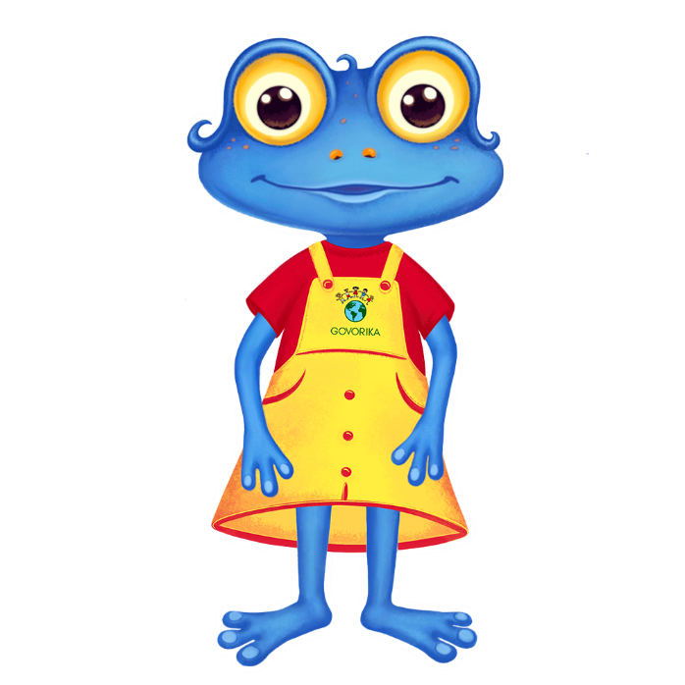



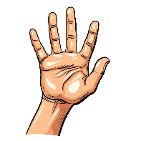

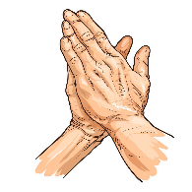

З
АЗ
ОЗ
УЗ
іЗ
ЕЗ
ЄЗ
ИЗ
АЗ
ОЗ

